Slide 1
Εκμάθηση και Χρήση Βασικών Εργαλείων Κατασκευής
Μάθημα Τεχνολογίας – Α’ Γυμνασίου

Slide 2
Στόχοι Μαθήματος
Να αναγνωρίζουν και να ονομάζουν, βασικά εργαλεία χειρός του εργαστηρίου
Να κατανοούν τους κανόνες επιλογής ανάλογα τη χρήση τους.
Να διακρίνουν την κατηγοριοποίησή τους ανάλογα με τη χρήση.
Να εξοικειωθούν με τους κανόνες ασφάλειας.

Slide 3
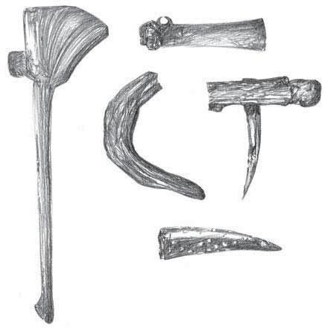
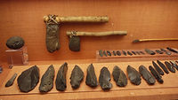
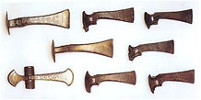
1. Εισαγωγή (5 λεπτά):
Σύντομη συζήτηση για το τι είναι ένα εργαλείο.
Ιστορική εξέλιξη τους.
Tι είναι τεχνολογία και ποια η σχέση της με την επιστήμη
Από την εποχή που ο άνθρωπος εμφανίστηκε στη γη προσπαθούσε να λύσει ένα σύνολο προβλημάτων που θα του επέτρεπαν να βελτιώσει τις συνθήκες της ζωής του. Έτσι, πριν από 2.000.000 χρόνια ο άνθρωπος αρχίζει να κατασκευάζει και να χρησιμοποιεί εργαλεία. Τα πρώτα αυτά εργαλεία που κατασκεύασε και χρησιμοποίησε αποτελούν τα πρώτα τεχνολογικά δημιουργήματα του ανθρώπου και θα σηματοδοτήσουν την εξέλιξη του ανθρώπινου είδους. Το γεγονός αυτό θα σημάνει και την αρχή του ανθρώπινου πολιτισμού. Με τη βοήθεια της τεχνολογίας ο άνθρωπος θα διατρέξει μια πορεία εκατοντάδων χιλιάδων ετών. Ένα τεράστιο σύνολο από απλά εργαλεία μέχρι σύνθετες συσκευές θα τον βοηθήσουν να επιβιώσει ξεπερνώντας συνεχή προβλήματα και βελτιώνοντας τη θέση του μέσα στη φύση.

Slide 4
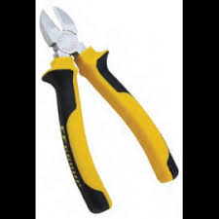
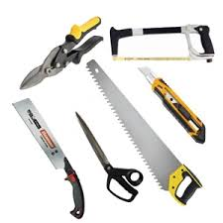

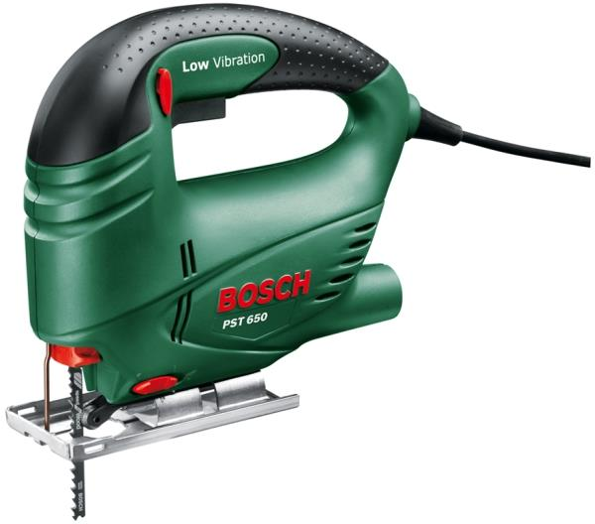
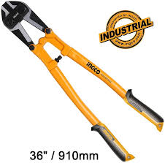
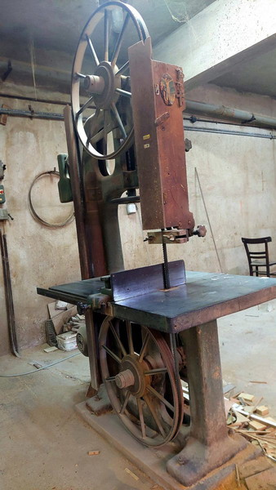
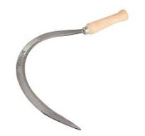
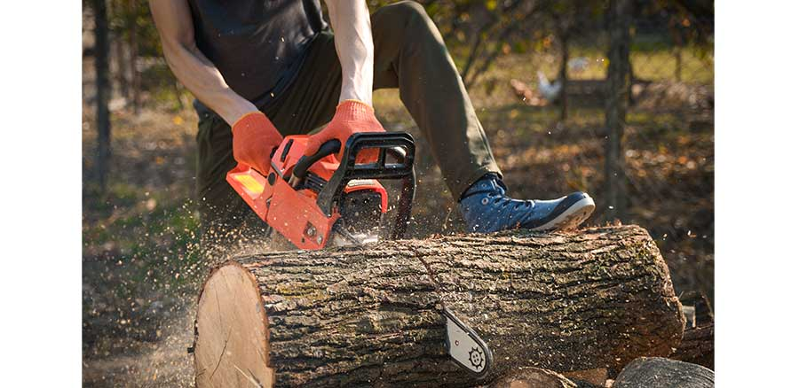
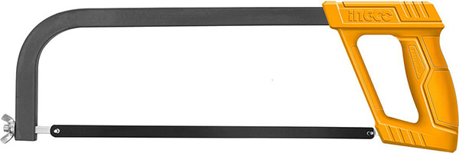
Παρουσίαση κριτηρίων επιλογής εργαλείου, ανάλογα με την χρήση τους
Εργαλεία Κοπής:
Μαχαίρι
ψαλίδι
Κοπίδι
διάφορα είδη πριονιού( χειρός , σιδεροπρίονο, σέγα, πριονοκορδέλα, αλυσοπρίονο)
το δρεπάνι
κλαδευτήρι

Slide 5
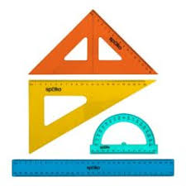
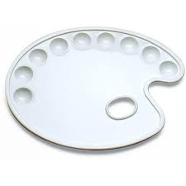
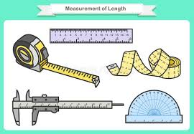
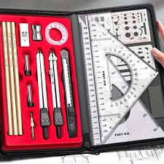
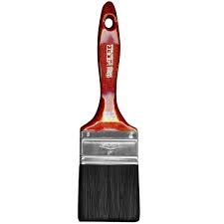
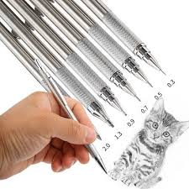
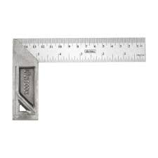
Εργαλεία σχεδίασης και μέτρησης μήκους:
Χάρακας
Τρίγωνοι χάρακες
Μηχανικά μολύβια
​Μέτρο (ξύλινο σπαστό, μετροταινία)
Παχύμετρο
Μοιρογνωμονιο
Διαβήτης
Μολύβια μηχανικά
Γωνία
Πινέλο

Slide 6
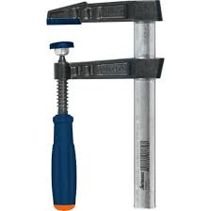
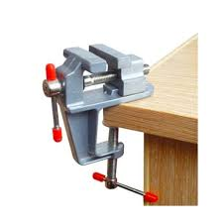
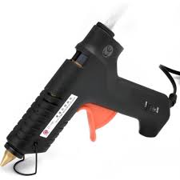
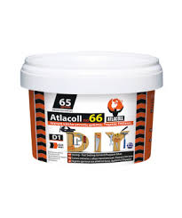
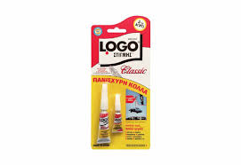

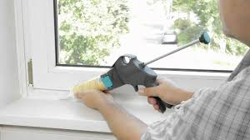
Εργαλεία Συγκράτησης - κολλησης
Κόλλες ( υγρή, ατλακόλ ή ξυλόκολλα, δυνατή τύπου logo, βενζινόκολλα, κολλητήρι με καλάι , πιστόλι θυροκόλλησης, σιλικόνη κ.α.)
πένσα
σφιγκτήρας
μέγγενη.

Slide 7
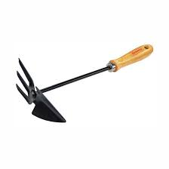
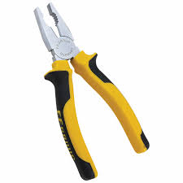
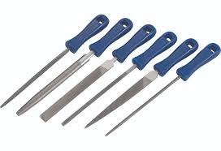
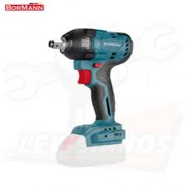

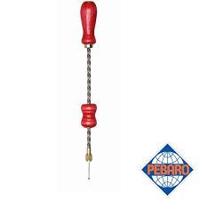
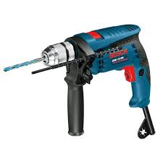
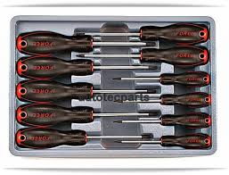
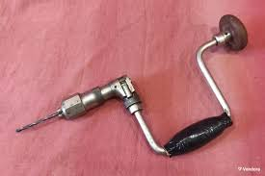
Εργαλεία εφαρμογής-λείανσης
Σφυριά
Γυαλόχαρτο
Λίμες
Κατσαβίδια
Ηλεκτρικό δρέπανο
Τσιμπίδα
Πένσα
Συρραπτικό
Τσάπα

